Slide 1


QUINA ESCOLA VOLEM?
PENSANT ELS TEMPS ESCOLARS
Confederació d’Associacions de Pares i Mares d’alumnes
del país valencià "Gonzalo Anaya"
Daniel Gabaldón Estevan
Sandra Obiol Francés

Slide 2
1. Quina escola tenim?
L’actual sistema educatiu espanyol i valencià té moltes mancances respecte altres sistemes occidentals
a) Tenim una inversió pública en educació per sota de la mitjana europea.
Font: Eurostat, 2016. Les dades de secundària es refereixes a lower secondary. No hi ha dades disponibles per a Croàcia ni UK.

Slide 3
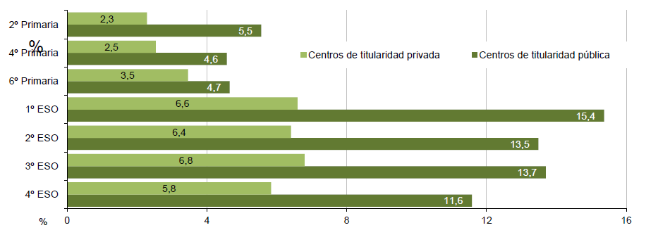
1. Quina escola tenim?
b) Tenim una gran diferència entre escola pública i concertada/privada que es visibilitza també en el rendiment de les xiquetes i xiquets
Percentatge de l’alumnat repetidor en Educació Primària i Educació Secundària Obligatòria per titularitat del centre. Curs 2013-14
Font: Sistema Estatal de Indicadores de la Educación. Edición 2016.

Slide 4
1. Quina escola tenim?
c) Espanya on un de cada tres alumnes ha repetit alguna vegada, se situa en el grup de països del nostre entorn en què més alumnat repeteix, només per darrere de Bèlgica i Portugal.
Aquest major nivell de repetició té a veure amb la manca d’equitat del nostre sistema. Indicadors construits per l’OCDE (2013) mostren que els sistemes educatius occidentals més equitatius tenen com un dels seus efectes augmentar l’èxit educatiu de l’estudiantat. És a dir, a més repeticions major diferència de rendiment entre l'alumnat d'estatus socioeconòmic alt i el d'estatus socioeconòmic baix, perjudicant a aquests últims.

Slide 5
1. Quina escola tenim?
d) Som els primers en grau d’abandó entre els països del nostre entorn
Població 18-24 anys que no ha completat l’Ed. Secundària 2ª etapa i no segueix cap tipus d’estudi-formació, 2014
Font: OECD, 2013

Slide 6
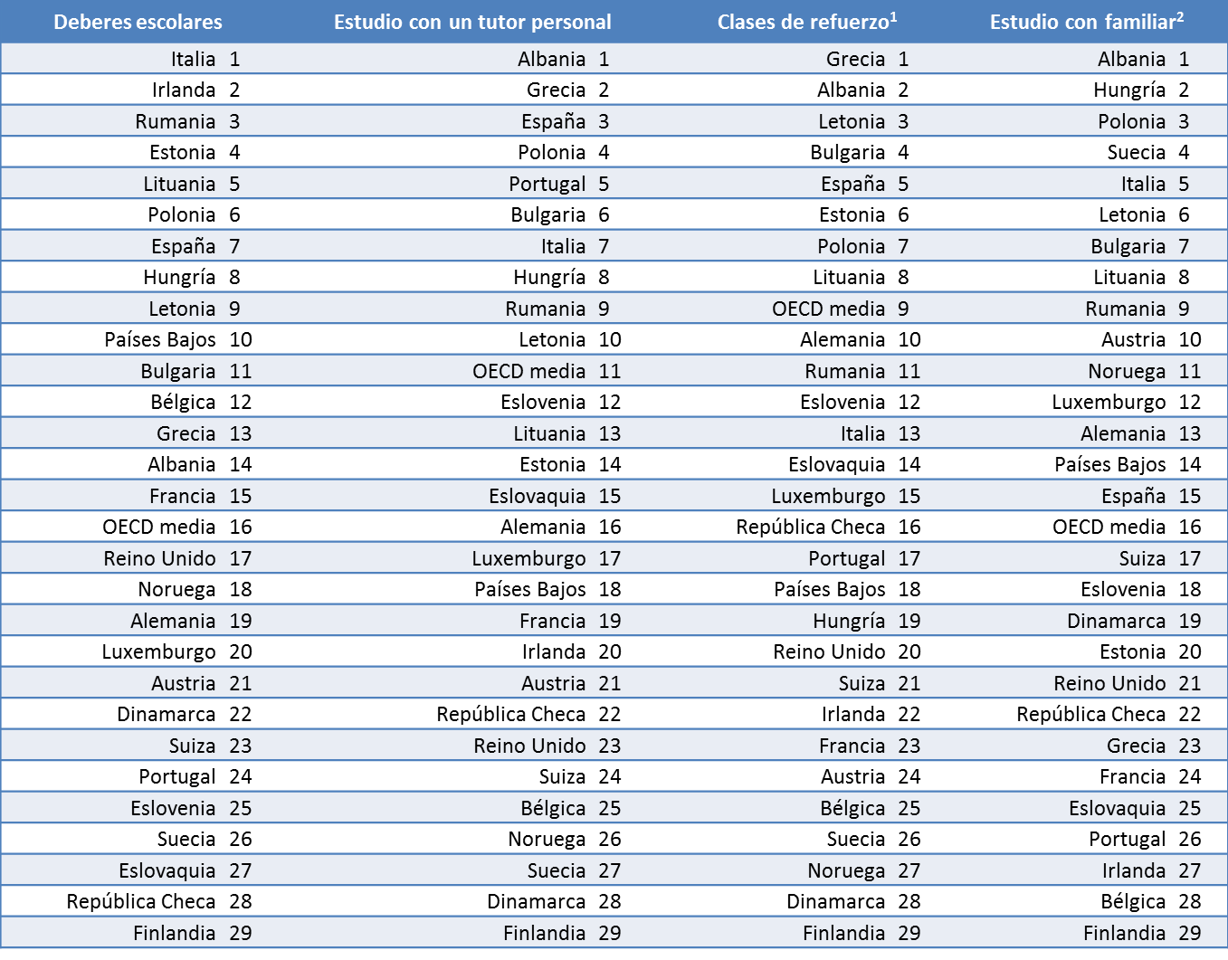
1. Quina escola tenim?
d) L’aprenentatge dels nostres xiquets i joves depén en gran mesura de recursos aliens a l’escola, privats.
Diferents formes d’aprenentatge de matèries curriculars fora de l’escola, PISA - 2012
Font: OECD, 2013

Slide 7
1. Quina escola tenim?
e) En termes temporals, el nostre sistema té molta càrrega lectiva distribuïda en menys dies lectius. Això complica l’aprenentatge i la tasca docent.
f) Tenim també un sistema molt poc flexible. Ni les escoles ni les autoritats locals poden triar respecte l’assignació de temps, ni respecte les matèries específiques (flexibilitat temporal), tampoc en què impartir al llarg dels graus (flexibilitat vertical) o entre matèries (flexibilitat horitzontal). En alguns països, hi ha també certa llibertat per triar les matèries del currículum (flexibilitat de la matèria).
Per exemple, a “Suïssa, a nivell nacional, només es defineixen els estàndards educatius (competències bàsiques) per a les matèries bàsiques. No hi ha un pla d'estudis estàndard ni un temps d'instrucció per omissió (amb l'excepció d'un nombre mínim d'hores d'educació física) a nivell nacional” (European Commission/EACEA/Eurydice, 2016c:18-20).
La flexibilitat pot contribuir a millorar l’eficàcia del procés d’ensenyament-aprenentatge.

Slide 8
2. Un canvi de la jornada per a què?
Aclarim els conceptes en parlar del temps a l’escola. No tot és el mateix i seria factible poder fer canvis en els temps laborals sense canviar els temps escolars.
Jornada laboral del professorat: 37’5 hores setmanals dividides en: lectives (25 en infantil) complementària (5h de permanència al centre) i de lliure disposició (7’5h dins o fora del centre).
Jornada escolar del alumnat: Horari en el qual els alumnes son al centre escolar, ja siga rebent classes lectives, classes de suport o reforç al centre, realitzant activitats complementàries, activitats extraescolars, pati, menjador o descans (als centres i nivells on es permeta).
Jornada lectiva: Horari en el qual s’organitza les sessions lectives.
Temps d’ instrucció teòric: Nombre d’hores anuals que els estudiants han de dedicar, a les aules formals, al aprenentatge de les parts obligatòries i no obligatòries del currículum segon la legislació educativa (OCDE, 2011, citat en Gromada y Shewbridge, 2016).
Temps d’ instrucció real: Temps de instrucció resultant una vegada descantats els possibles tancaments del centre educatiu (por causes extraordinàries) així com les faltes d’assistència o de puntualitat, be del professorat (baixes infermetat, Formació, etc.) be de l’alumnat (malaltia, absentisme), (Gromada y Shewbridge, 2016).
Temps d’ atenció: Part del temps de instrucció real en el que l’alumnat està efectivament atent (Berliner, 1990, citat en Gromada y Shewbridge, 2016). Per tant, se haurà de descomptar aquell temps en el que l’estudiant no està atent i aquell temps destinat a resoldre problemes disciplinaris i altres disrupcions.
Temps d’aprenentatge: És la part del temps d’ atenció en el que es produeix un aprenentatge efectiu (real), requereix que el material acadèmic suposen suficient dificultat e interès, i estiga alineat amb el currículum (Cotton, 1989, citat a Gromada y Shewbridge, 2016).

Slide 9
2. Un canvi de la jornada per a què?
Temps teòric d’instrucció
Ús efectiu del temps de ensenyament assignat
Tancament del centre per causes excepcionals
Professorat: absentisme o manca de puntualitat
Estudiant: absentisme o manca de puntualitat
Temps d’instrucció real
L’estudiant no està atent
Problemes disciplinaris i disrupcions
Temps d’atenció
(A cada canvi de nivell es va reduint el temps per les raons colorejades en taronja. Segons estimacions el temps real d’aprenentatge pot representar menys de la meitat del temps d’instrucció real)
Temps de no aprenentatge*
Temps real d’aprenentatge
Font: adaptació de Gromada i Shewbridge (2016)
*El material acadèmic no suposa suficient dificultat i/o interés, no està alienat amb el currículum

Slide 10
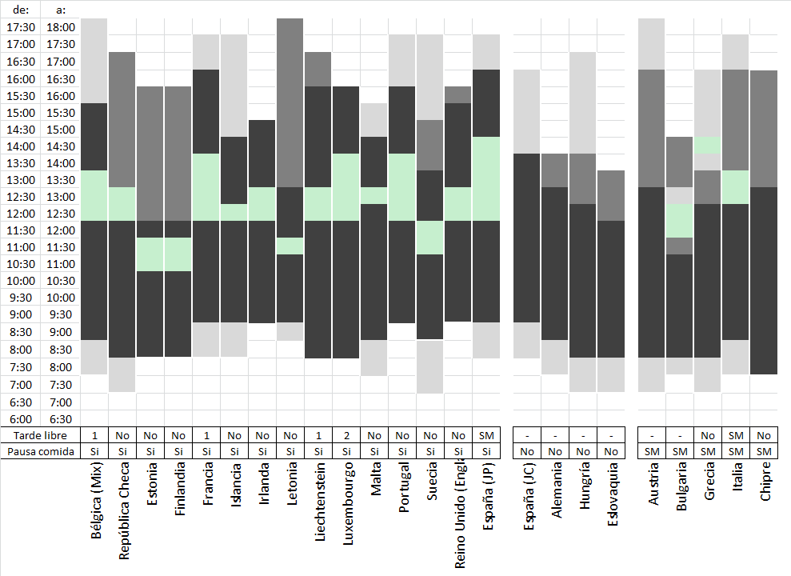

2. Un canvi de la jornada per a què?
b) La jornada continua a penes existeix a la Unió Europea. Només 3 països la plantegen com nosaltres: Alemania, Hongria i Eslovàquia
Temps escolars en Europa
Fuont: elaboració pròpia
a partir de’Eurydice 2016

Slide 11
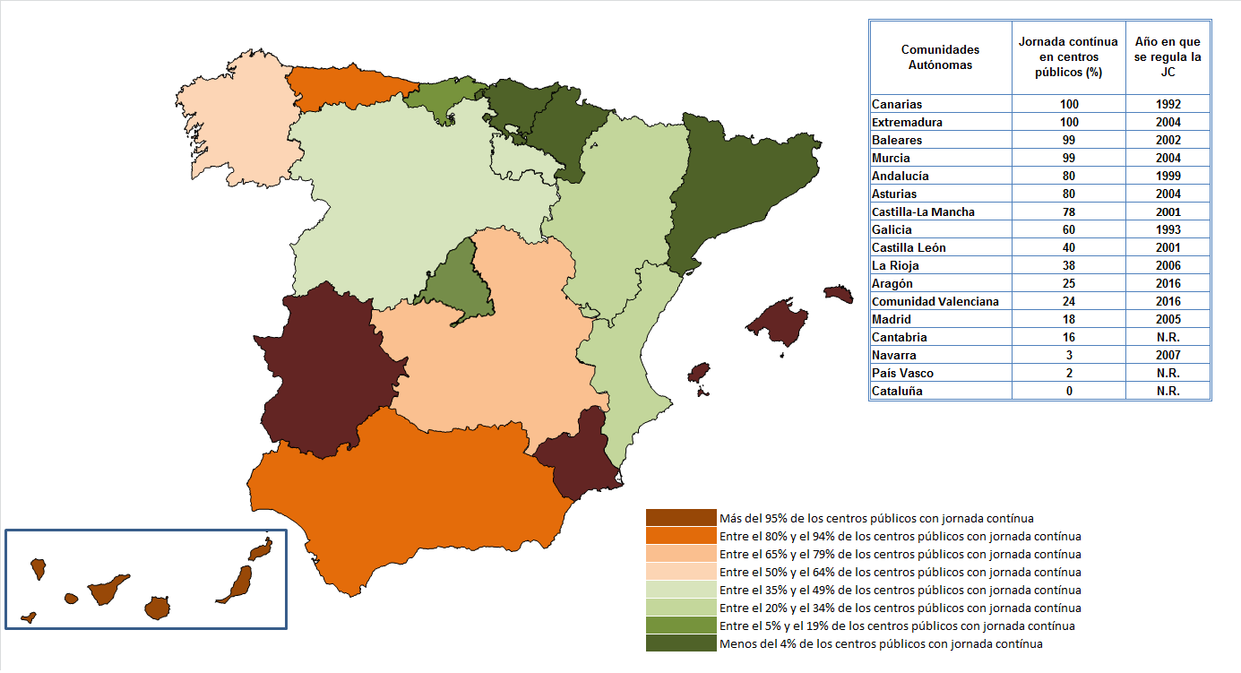
2. Un canvi de la jornada per a què?
Grau d’implantació de la jornada continua escolar en els centres públics
c) A Espanya tampoc està tan extesa com es sol creure
Fonts: Les dades ací presentades s’han obtingut del document d’ANPE titulat “LA JORNADA ESCOLAR EN LA ESCUELA PÚBLICA” de 2010 recuperat de http://www.anpe.es/Html/pdf/r530/20_21%20INFORMACION%20PROFESIONAL.pdf
Per tal d’actualitzar les dades se realitzaren consultes a totes i cadascuna de les conselleries d’educació de les diferents CCAA (07.10.2016), havent obtingut dades, fins la data, d’Aragó, Illes Balears, Euskadi i País Valencià. A totes aquestes agraïm la seua col·laboració.
S’ han realitzat també consultes a la Confederació Espanyola de Centres d’Ensenyament i a la CICAE-Associació de col·legis privats i independents (09.11.2016). De moment no hem tingut resposta.

Slide 12
2. Un canvi de la jornada per a què?
e) El lloc on es posa el temps d’aprenentatge importa, i molt. No podem pensar que posar totes les hores lectives juntes no té efectes en el rendiment dels xiquets i xiquetes.
Variacions diàries en el rendiment dels alumnes de 10-11 anys després de 3 events
Font: Testu (1994), INSERM, 2001, p. 54, citat a Suchaut, B. (2009, May)

Slide 13
3. Volem una escola per a tothom?
a) Els estudis realitzats i l’experiència demostren que la jornada continua en la situació en la que es trobem aquesta situació amplifica els problemes i les desigualtats:
Les diferències existents entre persones segons la seua situació laboral
Un 79,85% dels homes i un 40,3% de les dones amb almenys un fill menor de 14 anys treballen 40 hores o més a la semana (OCDE, 2013).
Poder comptar o no amb ajuda familiar
Només un quart dels avis i àvies poden donar suport habitual en la cura dels néts i netes (Sintes, 2012)
Dificulta desfer-se de les diferències de gènere
Tot i el canvi en els ideals respecte el repartiment de cura de les parelles, són les dones les que assumeixen la gran part de la cura de les filles i fills; González i Jurado, 2015).
Amplifica les diferències per classe social
Entre d’altres amb un accés diferenciat a les activitats extraescolars en el mercat.
Minva la possibilitat de sociabilitat a l’eixida de l’escola i amb això l’enriquiment que suposa per als xiquets i xiquetes fer-ho en els entorns socialment diversos de l’escola pública.
UNA MAJOR DESIGUALTAT IMPLICA A LA LLARGA UN PITJOR BENESTAR PER A TOTES i TOTS

Slide 14
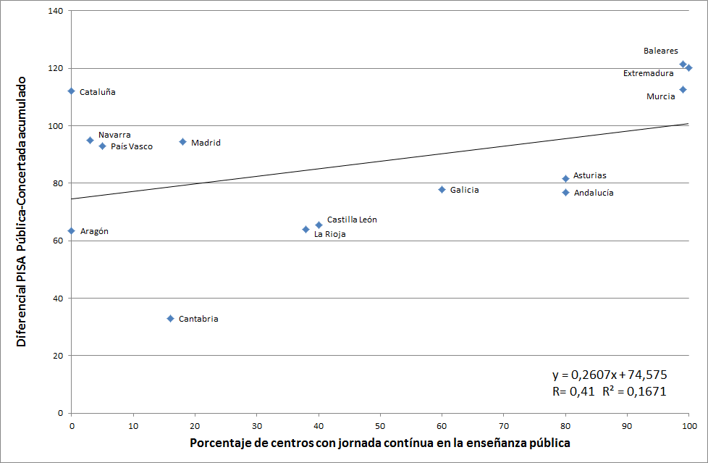
4. Volem una escola exitosa?
Al nostre estudi, sense descartar la influència d’altres variables, i en relació a la diferència en PISA entre escola pública i privada, hem trobat què:
Grau d’implantació de la jornada continua en 2010 en els centres públics i diferencial pública–privada/concertada en proves PISA 2012.
O bé les CCAA amb major implantació de la jornada continua obtenen pitjors resultats relatius a les escoles públiques.
- O bé aquelles CCAA amb pitjors resultats relatius en les escoles públiques han implantat en major mesura la jornada continua.
Font: elaboració pròpia a partir de ANPE (2010) i OECD (2013)

Slide 15
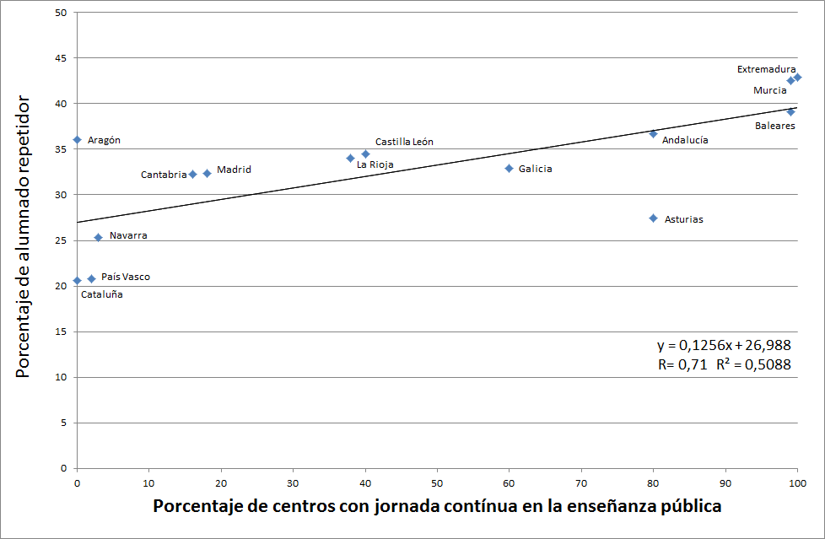
4. Volem una escola exitosa?
També al nostre estudi, sense descartar la influència d’altres variables, hem trobat que:
Grau d’implantació de la jornada continua en 2010 en els centres públics i grau d’alumnat repetidor en 2012.
  - O bé les CCAA amb major implementació de la jornada continua generen més repetidos .
  - O bé aquelles CCAA amb més repetidors han implantat en major mesura la jornada continua.
Font: elaboració pròpia a partir de ANPE (2010) i OECD (2013)

Slide 16
4. Volem una escola exitosa?
b) Els estudis realitzats mostren que suposa un deterioració del rendiment (Caride, 1993; Ridao y Gil, 2002; Cavet, 2011), sobretot entre aquells estudiants de procedència més humil i amb menors recursos (Caride, 1993; Fernández Enguita, 2001; Feito, 2007). Per què?
- La compressió horària fatiga més a professorat i alumnat (Sintes, 2012)
- Es perd més temps efectiu d’aprenentatge
- Això comporta que es requereixa més suport fora de l’escola i això fa que s’incremente la desigualtat entre les famílies (i l’alumnat) segons tinguen o no capacitat per oferir aquest suport
- La compressió horària s’adapta pitjor als ritmes cronobiològics de l’alumnat (Sintes, 2012)
TOT APUNTA A QUE EL CANVI, EN LES CONDICIONS QUE ESTEM AVUI EN DIA, SUPOSARÀ UNA AMPLIFICACIÓ DELS PROBLEMES EXISTENTS I NO UNA MILLORA DEL SISTEMA

Slide 17
4. Volem una escola exitosa?
c) Avui les experiències d’èxit apunten cap a una escola a temps complet. Aleshores, amb la jornada continua aniríem en contra del que ens diuen els experts que ajuda a tindre un sistema educatiu millor per a totes i tots.
d) Hi ha solucions per resoldre les demandes laborals dels docents sense per això canviar la situació dels nostres xiquets i xiquetes.
Una veritable racionalització dels horaris permetria adaptar-se millor a les necessitats de l’alumnat alhora que atendre les preferències dels treballadors i treballadores (Feito, 2000). Demandes laborals dels mestres, però també d’altres treballadors implicats a l’escola.

Slide 18
4. Volem una escola exitosa?
e) Les experiències més innovadores i exitoses ens mostren que l’ús del temps és important per a millorar el procés d’aprenentatge:
“El projecte de la OCDE sobre entorns innovadors de aprenentatge ha identificat formes innovadores de utilitzar el temps en la escola. La reprogramació de aprenentatge, el reagrupament de educadores, el reagrupament del alumnat, caviar los enfoques pedagògics i l’ús d’una combinació d’enfocaments pedagògics (incloent-hi l’ensenyament directe), és una dimensió important de la dinàmica de les organitzacions per aconseguir una organització de l’aprenentatge més complexa i flexible (OCDE, 2013e). Innovacions per organitzar l’aprenentatge en un nombre menor, de classes més llargues milloren les oportunitats d’aprenentatge més profund, així com permetre una major flexibilitat.” Gromada y Shewbridge (2016:50); Suchaut (2012)

Slide 19
4. Volem una escola exitosa? Recomanacions finals
Els ritmes de vida, i no els escolars, els socials o els familiars, són els que han de guiar la gestió educativa. Per això, cal una visió global i no parcial d'aquesta realitat.
El temps d'instrucció que no es sincronitze adequadament a les necessitats i característiques de l'alumnat és, en bona mesura, temps perdut.
És precís abans de qualsevol reforma fer una reflexió profunda sobre les pèrdues i millores d’aquesta reforma. I això, ací, no s’ha fet.
Cal avaluar les experiències ja existents amb indicadors objectius que tinguen una perspectiva global del procés d’aprenentatge
Cal permetre la participació en peu d’igualtat i en tot el procés de possible reforma de la jornada escolar a tots els agents de la comunitat educativa. Amb només demanar el vot no és suficient per assolir una reforma beneficiosa per al conjunt de la comunitat educativa.

Slide 20
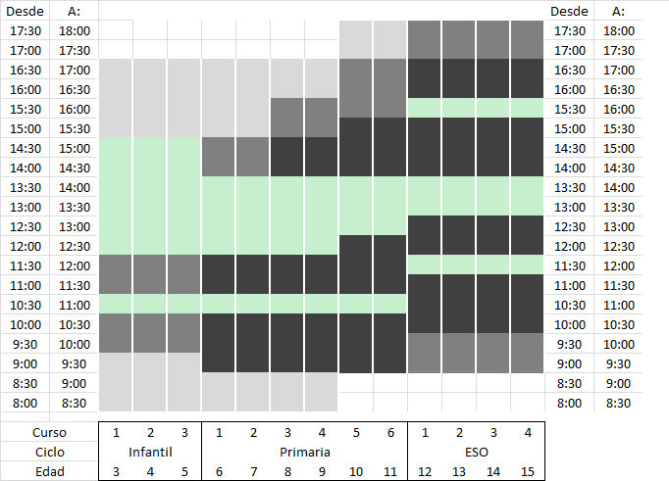


Hi ha alternatives al model que es proposa:
Una proposta per al debat (I)

Slide 21
Hi ha alternatives al model que es proposa
Una proposta per al debat (II)
Curs | 1 | 2 | 3 | 1 | 2 | 3 | 4 | 5 | 6 | 1 | 2 | 3 | 4
Cicle | Infantil |  |  | Primària |  |  |  |  |  | ESO
Edat en anys | 3 | 4 | 5 | 6 | 7 | 8 | 9 | 10 | 11 | 12 | 13 | 14 | 15
Temps Acompanyat | 3,5 | 3,5 | 3,5 | 3 | 3 | 2 | 2 | 1 | 1 | 0 | 0 | 0 | 0
Temps d’enfortiment i/o extraescolars | 2 | 2 | 2 | 1 | 1 | 1 | 1 | 1,5 | 1,5 | 2 | 2 | 2 | 2
Temps Lectiu | 0 | 0 | 0 | 2,5 | 2,5 | 3,5 | 3,5 | 4,5 | 4,5 | 5 | 5 | 5 | 5
Temps Pausat | 3,5 | 3,5 | 3,5 | 2,5 | 2,5 | 2,5 | 2,5 | 2 | 2 | 2 | 2 | 2 | 2
Màxim de permanència | 9 | 9 | 9 | 9 | 9 | 9 | 9 | 9 | 9 | 9 | 9 | 9 | 9
En la proposta que presentem es donen les següents característiques:
- Es planteja des de la necessitat de la flexibilitat temporal i de matèries.
- S'adequa a la capacitat de l'alumnat (temps lectiu creixent).
- S'ajusta als bio-ritmes (es retarda progressivament l'hora d'inici).
- Destina recursos temporals per adaptar-se a la diversitat i reduir la desigualtat (temps d’enfortiment ).
- Planteja descansos suficients (temps pausat).
- Té en compte les necessitats de les famílies (temps acompanyat) l'alumnat pot romandre menys temps en el centre que el marcat com a màxim.
- El personal del centre disposa de més flexibilitat, la clau: l'heterogeneïtat.

Slide 22
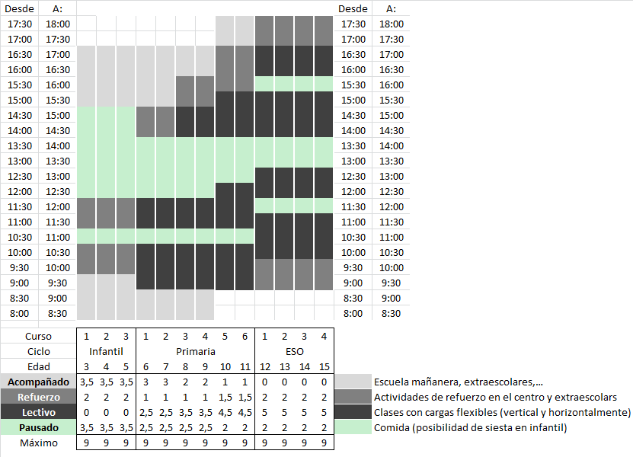
Hi ha alternatives al model que es proposa
Una proposta per al debat

Slide 23
QUINA ESCOLA VOLEM?
PENSANT ELS TEMPS ESCOLARS
Si vols més información sobre aquest tema adreça’t al document base d’aquesta presentació:
Gabaldón, Daniel; Obiol, Sandra (2016) Guía sobre tiempos escolares. Confederació d’Associacions de Pares i Mares d’Alumnes del País Valencia "Gonzalo Anaya"
El pots trobar ací: www.gonzaloanaya.com
O bé posa’t en contacte amb els seus autors:
Daniel.gabaldon@uv.es
Sandra.obiol@uv.es

